Slide 1
L ’échographie thoracique plus que la plèvre ?
J16 Collège des Pneumologues des Hôpitaux Généraux
20 septembre 2019
Villefranche/Saone
Dr COUDURIER Marie
PH Pneumologie
CH CHAMBERY

Slide 2

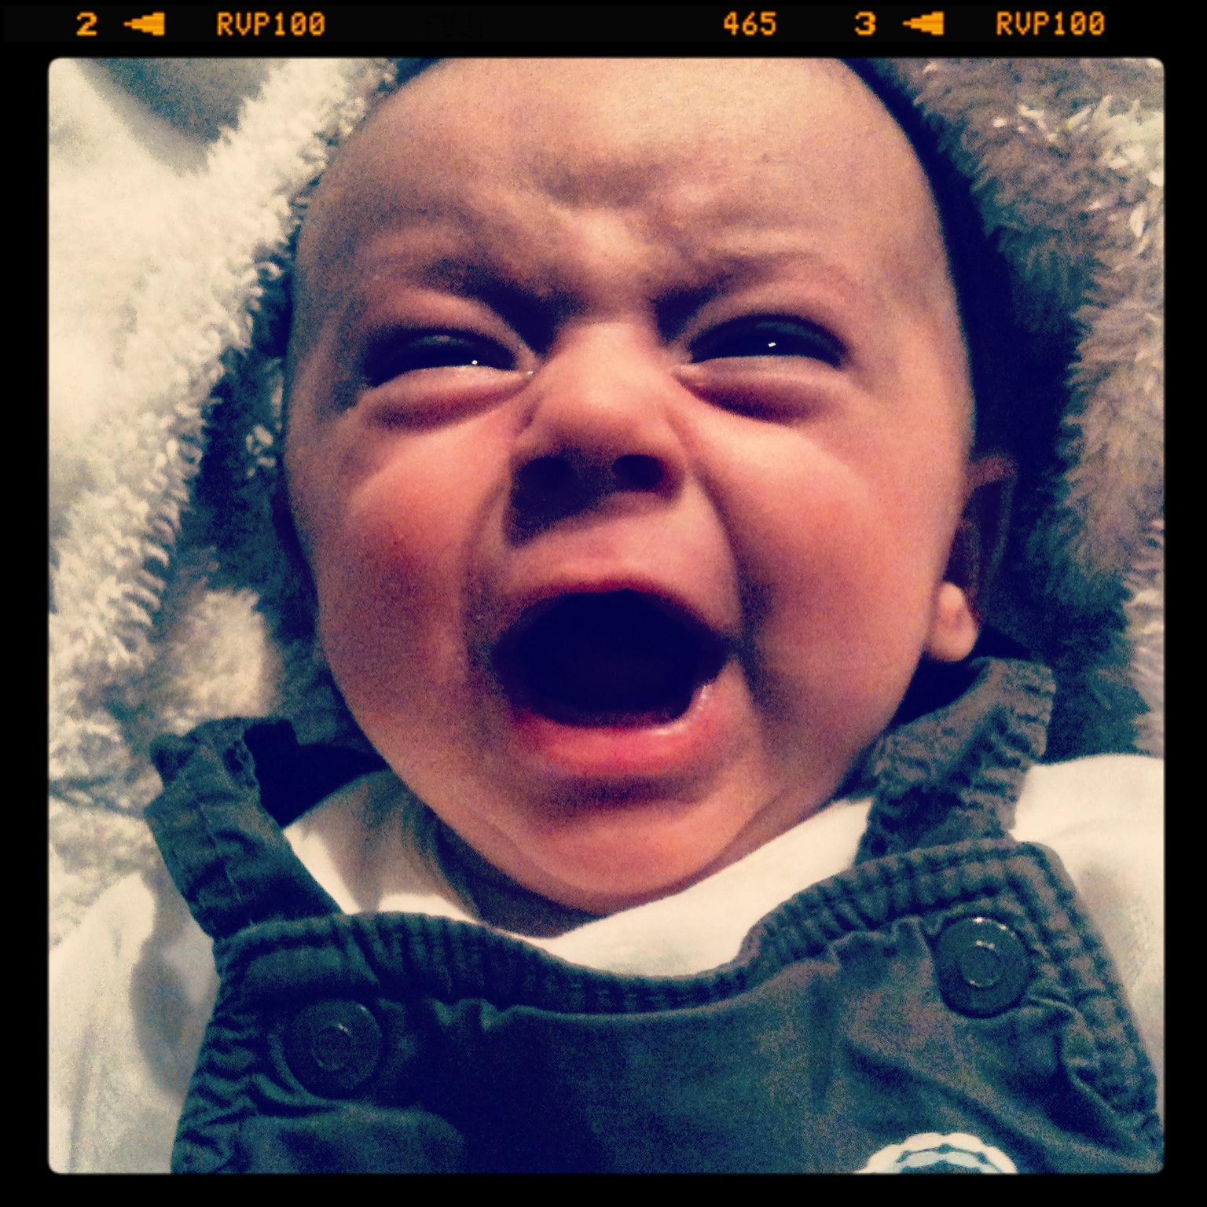
Remerciements
Equipe de VILLEFRANCHE/Saône pour le thème proposé
  L’échographie Thoracique plus que la Plèvre ?
  N’est échographiquement visible que les structures à contact pleural
  L’échographie Thoracique plus que la PLEURESIE ?
GECHO
  Groupe ECHOgraphie thoracique du pneumologue
  Groupe de travail de la SPLF
  Dr G.Mangiapan, P. Richard, H. Le Floch
  Formation personnel puis institutionnelle
Pr Vincent COTTIN
  pour changement d’horaire d’intervention
« Mamaaaaannnnn,
tu rentres quand ??? »

Slide 3

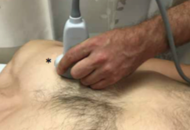
What else la pleurésie ?
  35 pneumologues internes, seniors, formés dans le centre de formation de Chambéry entre 2016-2018
  Dans quel domaine EPP vous apporte le plus au quotidien ?
    85 % pleurésie
    60 % ponction pleurale
  What else ?
    55 % pneumothorax
    35 % ponction masse thoracique
    15 % Bilan de dyspnée aigue
    10 % pneumopathie
    5 % Syndrome interstitiel
  Qui pratique l’échographie Pleuro pulmonaire (EPP) ?
Georges C, validation niveau 1 GECHO CHAMBERY NOVEMBRE 2017

Slide 4
Monographie ERS 2018

Slide 6
L ’échographie thoracique, plus que la pleurésie ?
Mais quand même la pleurésie …

Slide 7
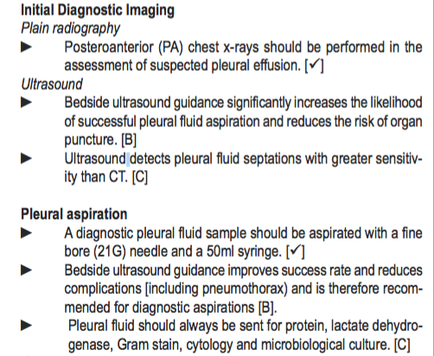

L ’échographie thoracique, et la pleurésie
  Recommandations BTS 2010
    Pleural disease guidelines
  Echographie Pleuro Pulmonaire (EPP) recommandée avant toute ponction ou drainage thoracique pour sécuriser et rentabiliser le geste
  Suivi pleurésie ponctionnée et Pneumothorax drainé

Slide 8
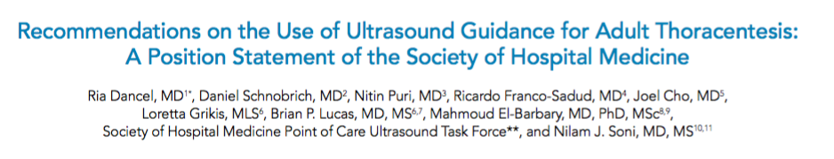
L ’échographie thoracique, plus que la pleurésie ?
2018
Recommandations Société Américaine Hospitalière
  Recommandation de l’EPP avant tout geste pleural
      pour réduire le risque de pneumothorax
      Réduction de pneumothorax 20%-90%
        Métanalyse 6605 ponctions 0R 0,3 IC 0,2- 0,7 Gordon CE Arch Intern Med 2010
        Travail rétrospectif 61000 ponctions OR 0,8 IC 0,7-0,9
        étude prospective 160 ponctions réduction de 90 % du Pnox par échographie ( 12,5% à 1,3%) Perazzo A J Bras Pneumol. 2014
    Pas de différence entre ponction à l’aveugle et ponction guidée par marquage à la peau en radiologie (19% vs 15%) Raptopoulos V AJR Am J Roentgenol. 1991
    Sélection du meilleur EIC pour la ponction, évaluation de la profondeur de l’insertion de l’aiguille, bonne sélection des patients à ponctionner
Notes:
métanalyse (retro/pro) 6605 ponctions 0R 0,3 IC 0,2- 0,7
Travail rétrospectif 61000 ponctions OR 0,8 IC 0,7-0,9.
Pb de codage ? Pnox iatrogene non inclus Pnox induit par une procedure
1 etude prospective 160 ponctions par pneumologues reductin de 90 % du Pnox par echographie ( 12,5% à 1,3%) avec necessité de drainage dans 9 cas Perazzo A, Can ultrasound guidance reduce the risk of pneumothorax following thoracentesis? J Bras Pneumol. 2014;40(1):6-12.

Slide 9
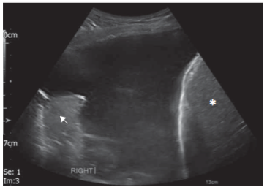
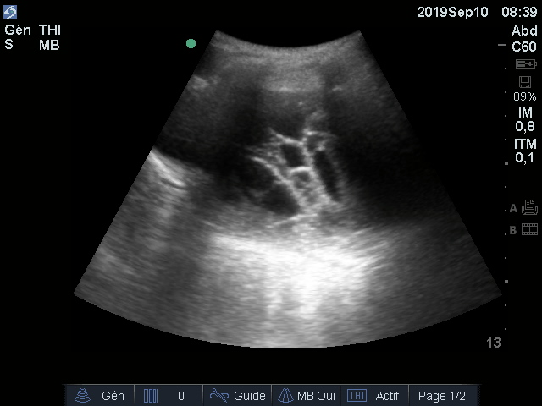
L ’échographie thoracique, et la pleurésie
L’échographie est plus sensible et spécifique que la radio thoracique pour détecter les pleurésies, évaluer leurs organisations et les différencier d’une consolidation
  Dépistant les pleurésies complexes , atélectasie, repérage du diaphragme et des organes (rate/foie), visualiser les vaisseaux inter costaux
  Soni NJ,. J Hosp Med. 2015. Kocijancic I J Clin Ul- trasound. 2003 . Lichtenstein D Anesthesiology. 2004, Grimberg A. Sao Paulo Med J.
Prédire nature de la pleurésie (transsudat, néoplasie)

Slide 10
L ’échographie thoracique, et la pleurésie
Augmenter le taux de succès de votre ponction pleurale
  Diacon AH, Accuracy of pleural puncture sites: a prospective comparison of clinical examination with ultrasound. Chest. 2003
    30 praticiens pneumologues juniors/seniors, 172 Marquage clinique
    Utilisation de l’échographie évite 2% de ponction blanche et 10% de ponction d’un organe plein
Quantification de la pleurésie
  British Thoracic Society recommande de ponctionner les épanchements de + 10mm entre plèvre viscérale et plèvre pariétale
  3 EIC = 1l Intérêt en pneumologie ? Réanimation?
Elimine le pneumothorax post ponction bien mieux que la radiographie
Faut il faire échographie en temps réel ou un marquage échographique avant ponction ? probablement pour ponction < 10 mm

Slide 11
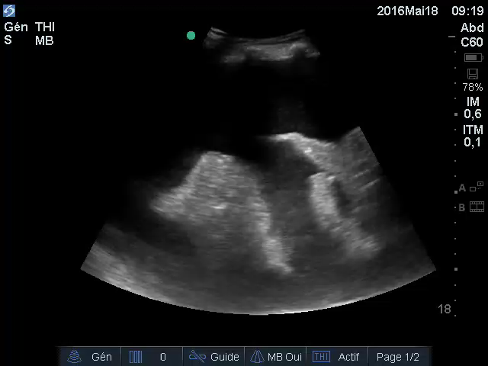
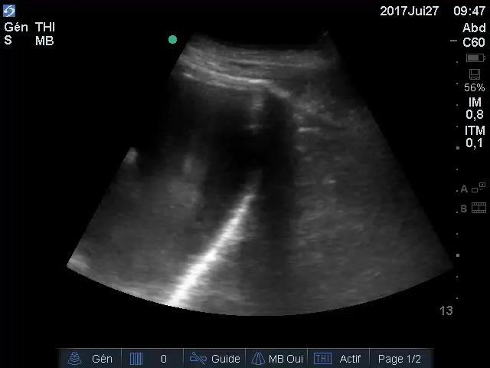
PLEURESIE

Slide 12
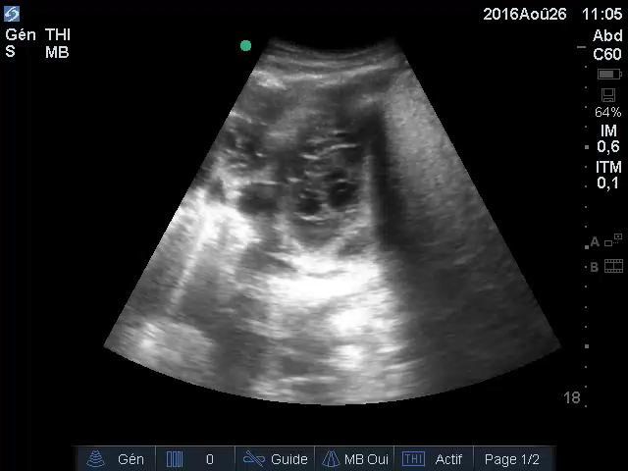
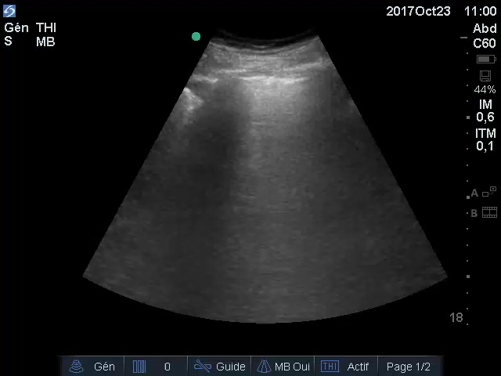
PLEURESIE

Slide 14
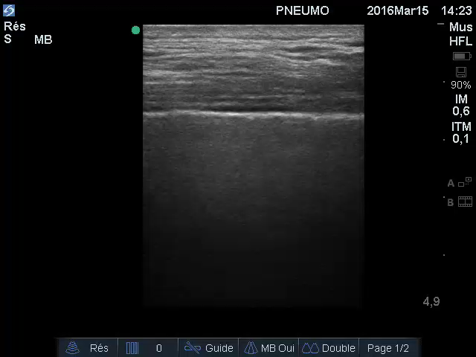
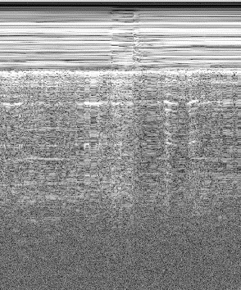
MOUVEMENT PULMONAIRE NORMAL
Mode B
  Signe du glissement
  Scintillement de la ligne PP aérée
Paroi
Mode TM
  Signe du rivage
Cône
d’ombre
Impur

Slide 15
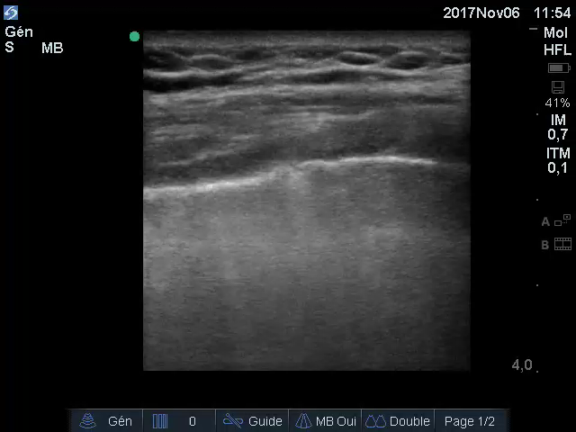
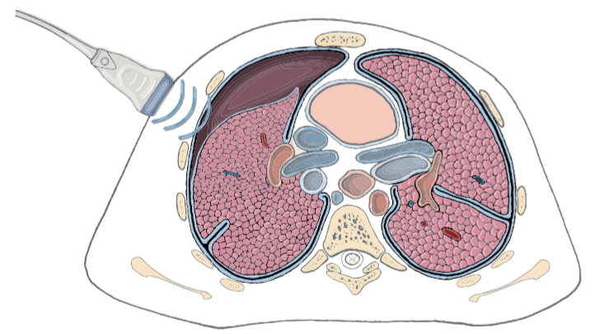
PNEUMOTHORAX
Echographie Pleuro Pulmonaire EPP est un outil sûr et efficace pour le diagnostic et le suivi de pneumothorax
EPP est non irradiante, rapide, au lit du patient
EPP est plus sensible et aussi spécifique que la RP pour le dépistage du pneumothorax

Slide 16

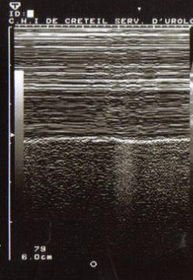
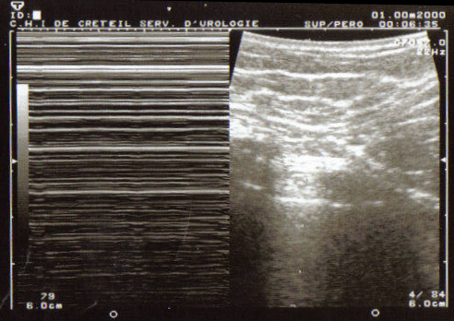
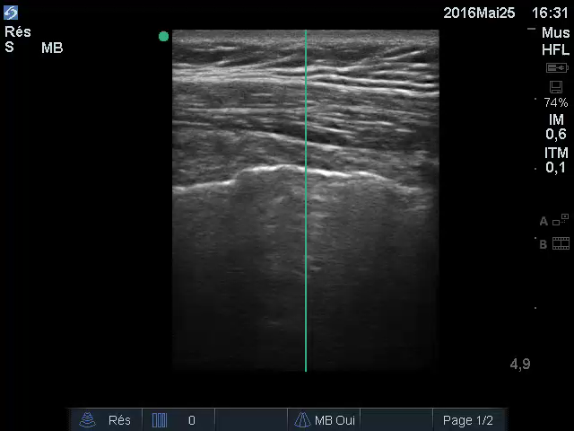
Pneumothorax
Absence de mouvement
Mode TM
  Disparition du signe du rivage
  Signe du code barre
Mode B
  Absence de glissement
Répétition régulière des lignes A indépendante des mouvements respiratoires

Slide 17
PNEUMOTHORAX
Échographie affirme le Pneumothorax > RT
  Se 91%, Sp 98,2%
  vs RT: Se 50,2% et Sp 99,4%
Ne peut pas évaluer son épaisseur
  Sauf si hydro pneumothorax
Permet un suivi évolutif non irradiant, au lit du PNT
Peut déterminer son étendue
  le point d’accolement détermine la limite PNT / poumon sain
  permet d’évaluer s’il s’agit d’un PNT complet ou partiel
Alrajhi et al. Chest 2012;141:703-8
Galbois et al. Chest 2010;138:648-55
Maury et al. Revue Maladie Respiratoire 2015
Lichtenstein et al. Chest 2015;147(6):1659-70

Slide 18
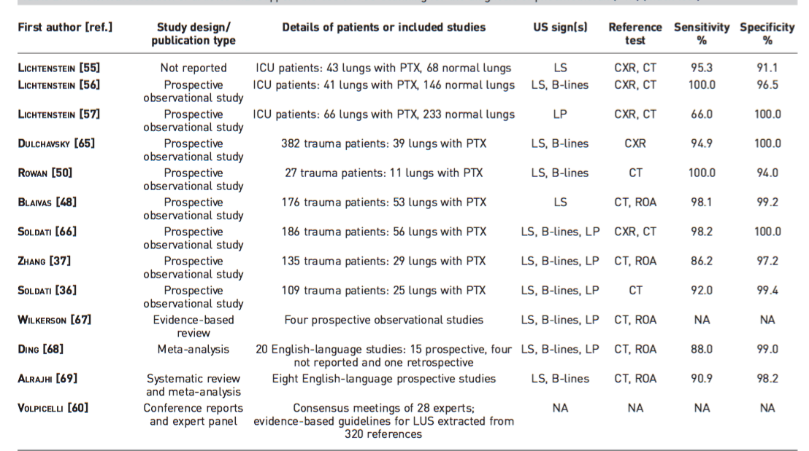
PNEUMOTHORAX, Radio ou ECHO
Notes:
Se : Pas de Pnox alors qu’il y en a
Sp : Il y a Pnox alors qu’il n’y en a pas

Slide 19
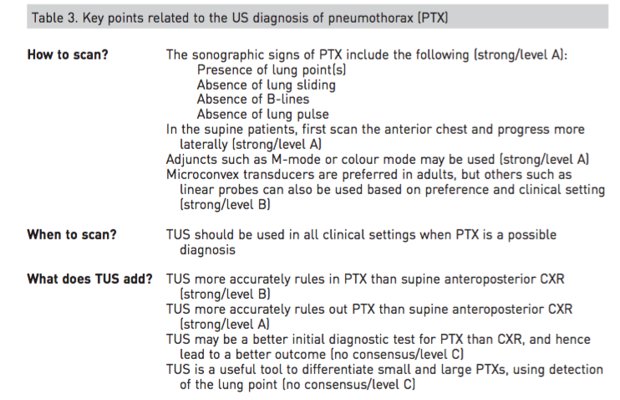
PNEUMOTHORAX, oui ou non ?

Slide 21
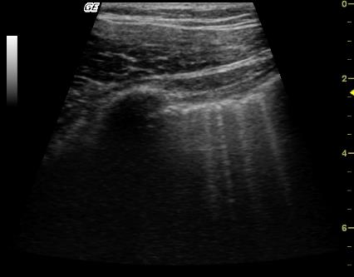
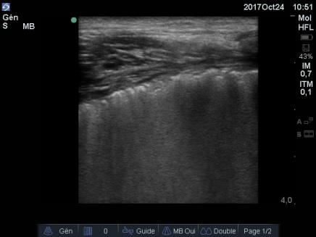
Syndrome interstitiel, definition
Augmentation du nombre de ligne B
  > 3 par champs (mode B)
Irrégularité de la ligne pleuro-pulmonaire
  interruption >3 et/ou >1 mm
Reissig A. et al. Respiration 2014;87:179-89

Slide 22
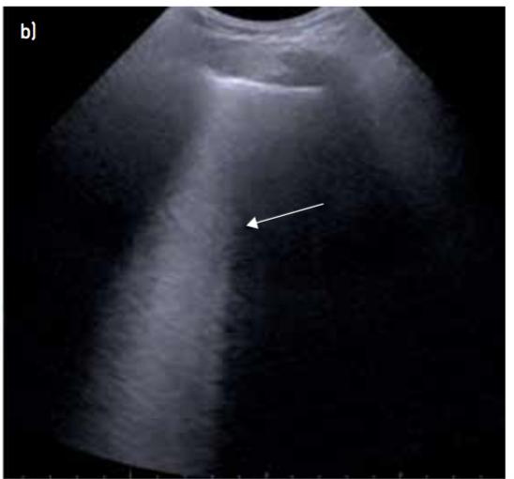
Syndrome interstitiel
Lignes B
  Artefacts échographiques, ne décrit pas une structure anatomique du parenchyme pulmonaire
Thématiques explorées par l’EPP
  Dyspnée aigue, OAP, PID
L’échographie s’intègre dans une histoire clinique
Evaluer la réponse à un traitement
Diagnostic de pleurésie/consolidation associée

Slide 23
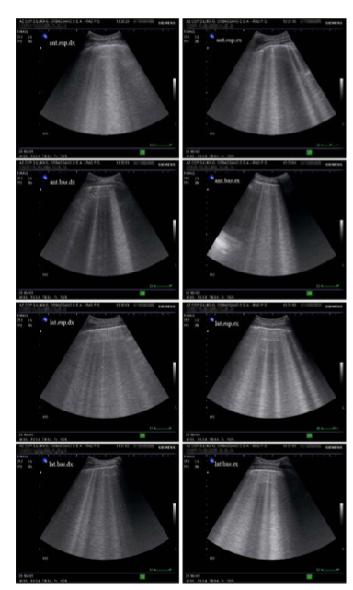
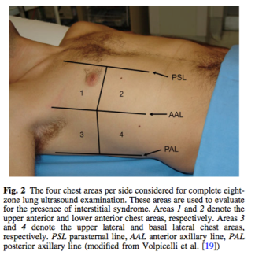
Syndrome interstitiel
Echographie PP dans les 48h admission aux urgences pour dyspnée aigue. 300 patients
Volpicelli G. 2006 Am J Emergency Medecine

Slide 24
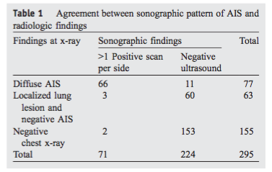
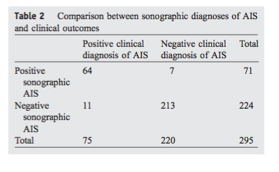
Syndrome interstitiel, radio ou Echo ?
Diagnostic radiologique
Se 85,7%
Spe 97,7%
VVP 93%
VPN 95%
Diagnostic clinique
Se 85,3%
Spe 96,8%
VVP 90%
VPN 95%
Notes:
Détection Lignes B sur au moins 2 sites d’exploration

Slide 25
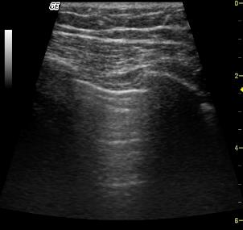
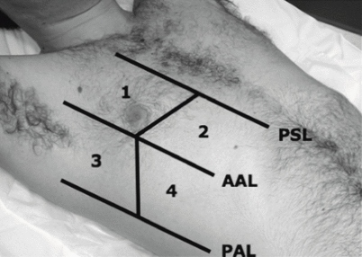
Syndrome interstitiel aux urgences
Dyspnée aigue et OAP
  Intérêt de l’EPP dans le diagnostic, monitoring et pronostic
  L’absence de lignes B exclue le diagnostic d’OAP chez un patient dyspnéique Lichtenstein DA, Chest 2008
  Aide à la différenciation entre OAP et exacerbation BPCO Lichtenstein D, Intensive Care Med 1998
    66 patients dyspnéiques, 40 OAP, 26 BPCO
    Lignes B multiples, bilatérales, en antérolatéral dans 100 % des OAP, et absentes dans 92% des BPCO.
    Se de 100% et Spe de 92% dans le diagnostic d’OAP/BPCO
  Aide au diagnostic d’OAP Liteplo AS, Acad Emerg Med 2009
    100 patients admis pour dyspnée aigue aux urgences
    Intérêt si totalement positif 8 zones avec SI ou négatif
    2 zones explorées (zones 4 et 8) = 8 zones explorées
  ESC guidelines 2016: lignes B et pleurésie peuvent être utiles au diagnostic d’OAP (et aux pneumologues !)
Notes:
Lichtenstein lignes B multiples, bilatérales, en antérolatéral.
8 zones à explorer ( 2 anterieures, 2 laterales, entre le sternum, ligne AA, ligne AP)
SI si au moins 2 zones d’exploration sur 4 avec SI bilateral

Slide 26
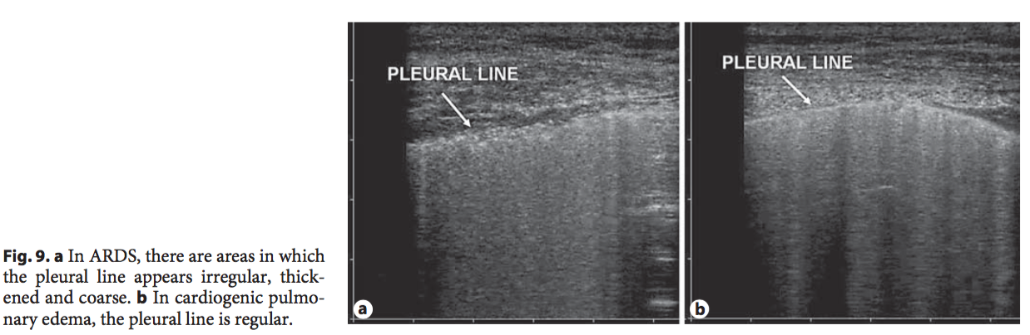
Syndrome interstitiel aux urgences et ailleurs
Dyspnée aigue Pivetta E, Chest 2015
  10005 patients
  OAP ou dyspnée non cardiologique à l’issue d’un examen clinque et d’une échographie
  L’echo participe a augmenter la précision diagnostique OAP/ dyspnée aigue non cardio
  Se 97% Sp 97,4% comparativement au diagnostic clinique ( Se 85,3%, Sp 90%), comparativement à la RP seule ( Se 69,5% Sp 82%),
Différence consolidation sous pleurale dans SDRA et ligne PP régulière dans OAP
Ligne B témoin précoce d’une eau pulmonaire extra vasculaire
  Néphrologues l’utilisent pour évaluer le SI après dialyse
SDRA OAP

Slide 27
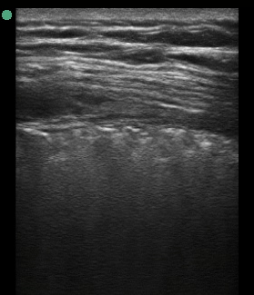
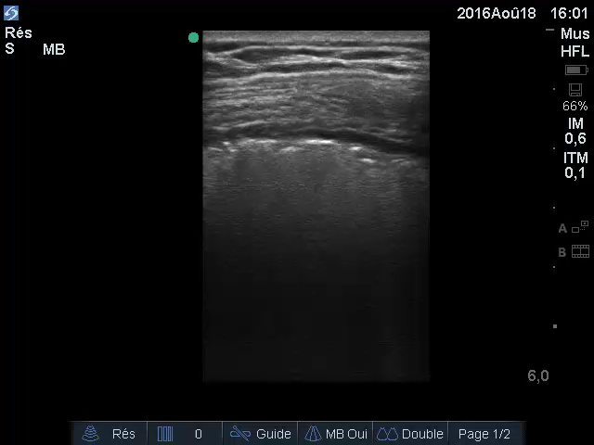
Syndrome interstitiel et PID
Pneumopathie interstitielle
  Lignes B diffuses avec ligne PP irrégulière suggère l’existence d’une PID Reissig A Ultrasound Med 2003
    53 patients avec PID (FPI, sarcoïdose, lymphangite, PID aigue, silicose, pneumopathie radique)
    98% des présentaient plus de 6 lignes B par EIC
    98% ont une ligne PP irrégulière
    85% ligne PP feuilletée/épaissie
    85% des sarcoïdoses avaient des anomalies sous pleurales type nodules
    35 Sujets témoins 100% lignes B mais 85,7 % <6/champs , 0 ligne PP épaissie/feuilletée
Notes:
Temoins 25 ans d'âge median

Slide 28
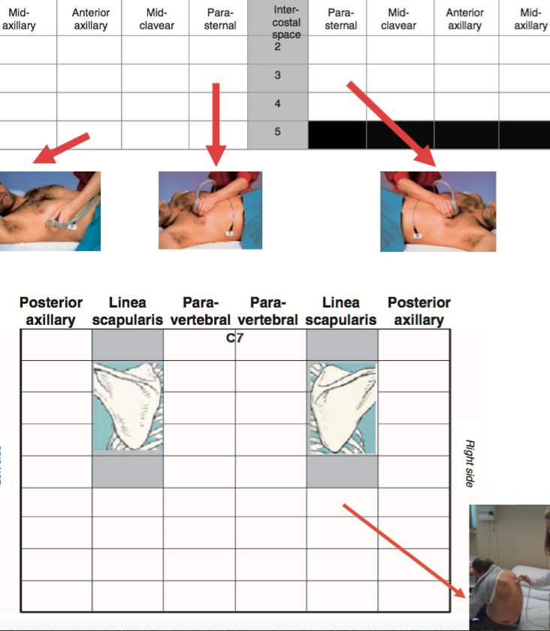
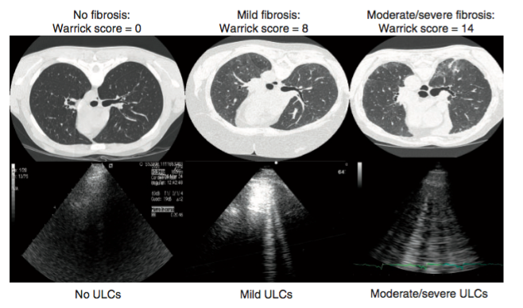
Syndrome interstitiel, PID, ECHO et SCANNER
  Comparaison Echo/scanner
    33 sclérodermie scanner et écho PP Gargani L Rheumatology 2009
    76 zones explorées
    100% faisable, < 10 min
    Bonne corrélation entre le nombre de ligne B et une atteinte scannographie PID

Slide 29
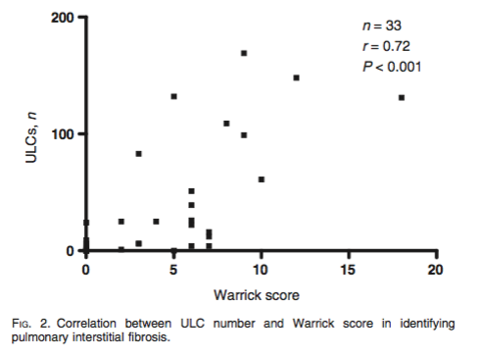
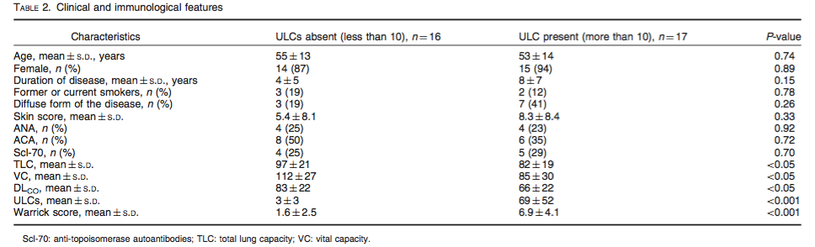
Syndrome interstitiel, PID, ECHO, SCANNER et EFR
  Comparaison Echo/scanner
    33 sclérodermie scanner et écho PP Gargani L Rheumatology 2009
    Bonne corrélation entre le nombre de ligne B et score scannographie de PID
L’EPP pourrait substituer le scanner dans le suivi thérapeutique pour éviter les irradiations chez les femmes
Notes:
Scanner low dose

Slide 30
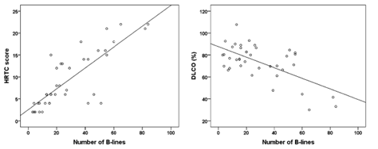
Syndrome interstitiel, PID, DLCO et depistage
  Corrélation Lignes B / scanner et DLCO
    Gigante et al, Internal and Emergency Med 2016
    39 patients atteints de Sclérodermie
    72 EIC
Intérêt dans le dépistage des PID
  Haute valeur prédictive négative des lignes B
  Examen couplé avec EFR, réduction d’irradiation, à proposer aux populations à risque de développer une PID (sclérodermie)
  Barskova T Ann Rheum Dis 2013
    58 patientes sclérodermiques, dont 32 avec formes récentes
    88% de PID dépistées au CT
    Différence de nombres de lignes B entre CT +/CT –
      CT - = 9 +/- 9 lignes B
      CT + = 57 +/- 53 lignes B
    Sensibilité 100% VPN 100%
    Si pas de lignes B = pas de PID, intérêt au dépistage probable
Notes:
Rhumato / TDM dans les 4 semaines/ Sonde 2.5 – 3.5MHz/ Analyse exhaustive: all chest !
Score = 0: absence totale LB sur tous les sites/ Poumon blanc sur 1 EIC = 10 LB
39 patients atteints de SSc
BN>3 sur au moins 2 EIC adjacents ou BN>5: positif
BN corrélé avec WS (r=0.81, p<0.001) et à DLCO (r=-0.63, p<0.001)

Slide 31
Syndrome interstitiel, SUIVI pID
Lignes B comme outil de suivi des PID
  études nécessaires
  Etude en cours ECHO-PID du GECHO (Orléans/Tours)
    30 patients atteints de FPI
    étude de l’évolution des lésions parenchymateuses en EPP
      augmentation du nb de lignes B
      score irrégularité de la ligne pleurale
      l’épaisseur de la ligne pleurale
    14 et 6 EIC
Notes:
Difference significative
Se 100% pas de FN

Slide 32
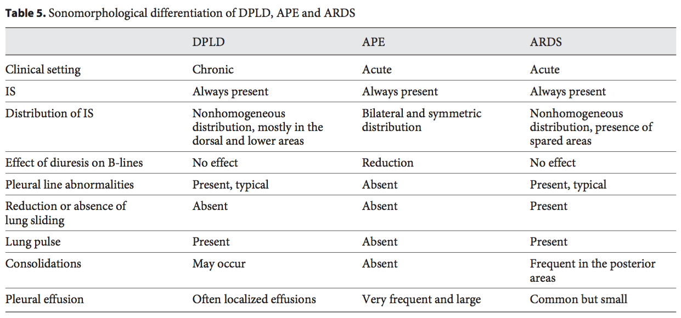
Syndrome interstitiel, PID, OAP, SDRA
REISSIG A. RESPIRATION 2014 Lung ultrasound in CPA and ILD

Slide 33
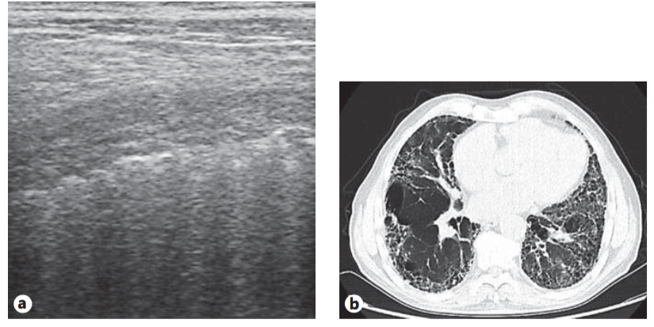
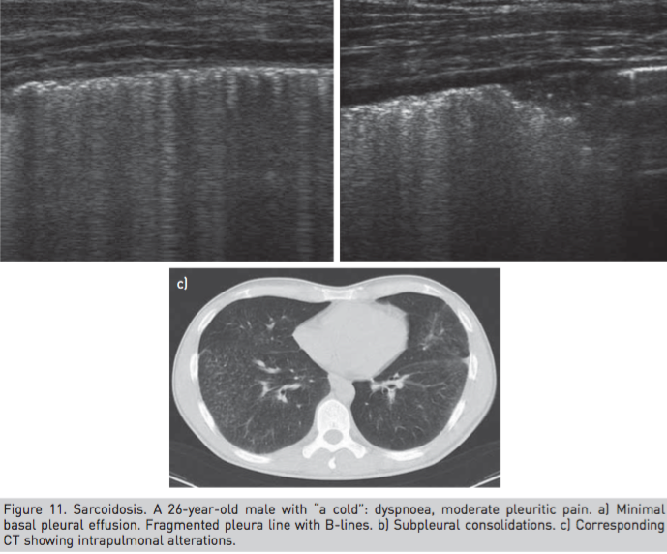
Syndrome interstitiel

Slide 35
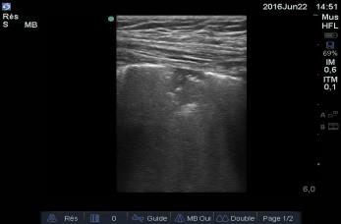
PNEUMOPATHIE, DEFINITION
1- Disparition ligne pleuro pulmonaire
2- Structure échogène hétérogène
3- Bronchogramme hydrique
4- Bronchogramme aérique
5- Angle de raccordement droit
6- limites irrégulières
en marche d’escalier
7- Trop belle image postérieure
8- Glissement conservé

Slide 36
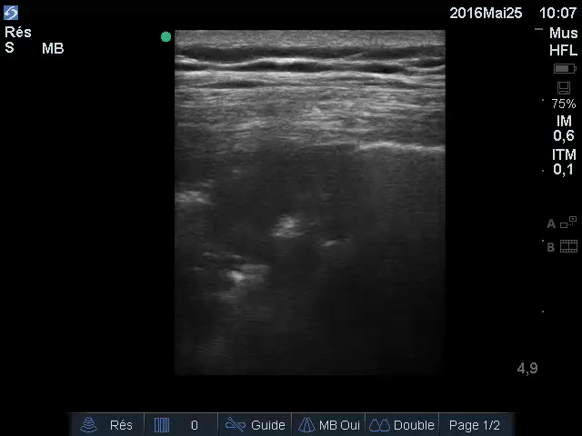
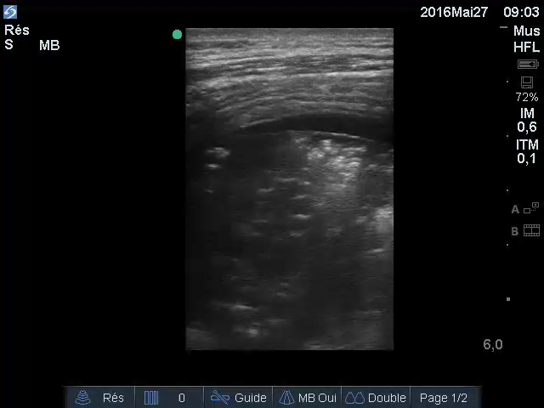
PNEUMOPATHIE

Slide 37
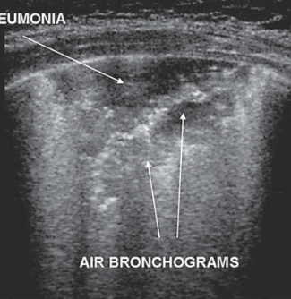
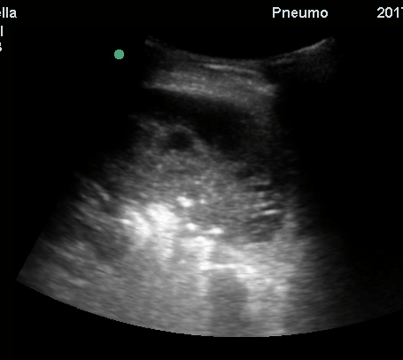
Diagnostic de PNEUMOPATHIE
2683 patients consultants aux urgences pour dyspnée aigue
  38% ont une pneumonie
Echographie est une aide au diagnostic et suivi des pneumopathies
  Moins irradiant et moins cher que rx/scanner
  Ne peut pas exclure une pneumonie
  Précision diagnostique de > 90%
Diagnostic et suivi des pleurésies associées (+ 55% des cas)
Bronchogramme est présent dans 70 à 88% des cas
  signe d’infection bactérienne
Dépistage abcédation intra pneumonique
  +/- ponction/drainage échoguidée aussi performant que scannoguidée

Slide 38
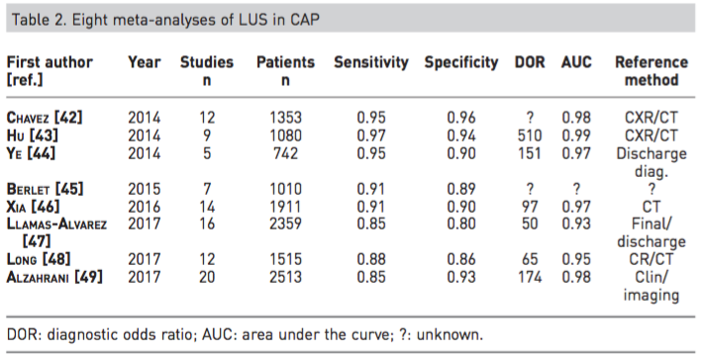
Diagnostic de PNEUMOPATHIE
8 métanalyses EPP et PAC
  Sensibilité 85-97%
  Spécificité 80-96%
  Permet le diagnostic + de PAC au cours de l’analyse clinique
  Ne permet pas d’exclure une PAC
L’EPP fait mieux que la radio
Ressig A. Chest 2012
  326 patients suspectés PAC
  Prospectif, multicentrique
  Examen + biologie + EPP et RP
  63% des patients PAC +
  Se 93,4% et Sp 97,7%
  97,6% condensations
  86,7% bronchogramme aérique
  54,4% épanchement
  8% de pneumopathie non dépistées à l’EPP
Notes:
scanner si RP non + mais EPP +, ou EPP non contributive

Slide 39
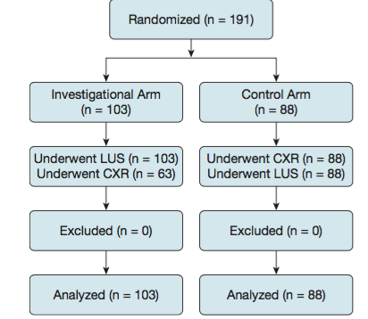
    PNEUMOPATHIE Moins de Radio et plus d’Echo ?
    Jones B. et al. Chest 2016
    Etude prospective, pédiatrie (naissance-21ans)
    Evaluer la faisabilité et sécurité à substituer l’EPP à la RP chez des enfants cliniquement suspects de pneumopathie
      15 pédiatres seniors et juniors avec 1h de training Echo PP
      Consolidations avec bronchogramme
      Lignes B, +/ confluentes, petites consolidations sous pleurales = viral
      1 groupe Echographie +/- radio / 1 groupe radio puis écho
    - 38% de Radio réalisées
      Pour Radio demandée pour 46% par service/famille
        67% de radio non demandées
    pas de pneumonie ratée

Slide 40
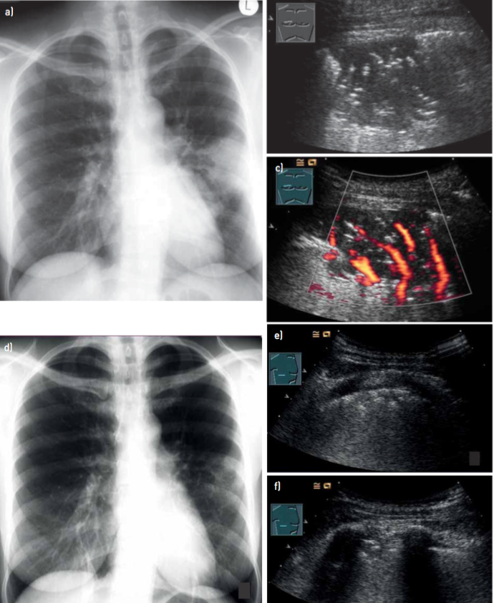
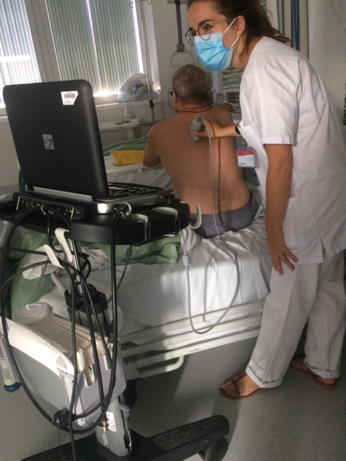
ECHO dans le Suivi DES PNEUMOPATHIES
Dans ma pratique
1 radio aux urgences,
1 radio à la sortie,
1 écho tous les jours

Slide 42
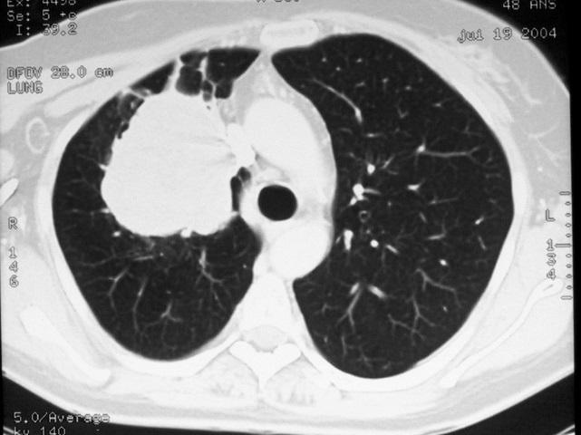
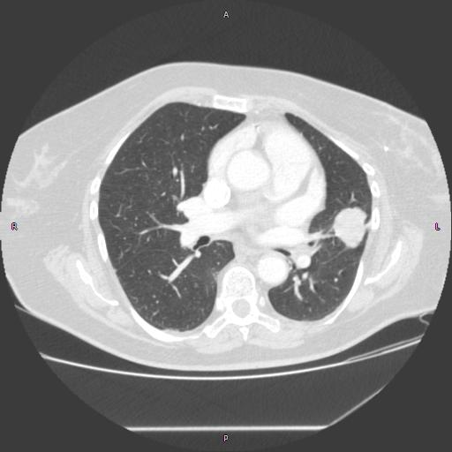



Pour être visible le nodule doit avoir un contact pariétal

Slide 43



Intérêt Echo en oncologie thoracique
Visualisation de la masse/nodule à contact pariétal
Diagnostic épanchement pleural malin
  Hyper échogene, nodules pleuraux
Recherche de paralysie diaphragmatique
Aide aux biopsies écho guidées pulmonaires, pleurales, adénopathies
Evalue le risque d’envahissement pariétal
  perte de glissement pleural,
  perte du lisere graisseux
  protusion parietale

Slide 44

Radio, scanner, Echo, et biopsie !

Slide 45
Biopsies TDM ou Echo guidees ?
Sconfienza Radiology 2013 lésions périphériques
 |  | TDM n=170 | Echo N=103
S diagnostic |  | 96,5% | 97,1%
Complications | PNT | 14,7% | 5,8%
 | Saignements | 1,2% | 1%
Durée de l’acte |  | 556 sec (9’) | 321 sec (5’)
Pour un même résultat,
la biopsie échoguidée
- Moins de PNT
- Plus rapide

Slide 46
Signes d’envahissement de paroi écho en haute fréquence > à TDM
 | Nb patients | méthode | Critères d’envahissement 2 critères /3 | sensibilité | spécificité
Suzuki N Radiology 1993 rétrospectif | 19 envahissements /120 | Echo | Interruption pleurale Extension dans paroi Absence de glissement | 100% | 98%
 |  | TDM | Raccord obtus Contact>3cm Épaississement pleural | 68% | 66%
Bandi V Chest 2008 prospectif | 26 envahissements /90 Corrélation avec chir et anapath | Echo |  | 89% | 95%
 |  | TDM |  | 42% | 100%
Sugama Y Chest 1988 | 65 Corrélation avec chirurgie | Echo | Classification en 4 grades uP-0 :nodule non visible uP-1 nodule au contact de la plèvre, mobile(signe du glissement conservé) uP-2 plèvre irrégulière et signe du glissement perturbé uP-3 extension au delà de la ligne pulmonaire ,immobilité |  | 77 à 100%(grade 3)

Slide 47
Echo et Onco tho
L’échographie est étonnamment sous employée alors qu’elle offre de nombreux avantages et que près de 40% des cancers pulmonaires ont un contact pariétal Nicolae Rednic med ultrason 2010
Elle est plus performante que le scanner dans l’évaluation de l’envahissement pariétal
Elle doit remplacer le scanner thoracique pour les ponctions biopsies des nodules pulmonaires périphériques
  mêmes résultats
  moindre irradiation, moindre cout , moindres complications, plus rapide

Slide 49


Slide 50
Echo et Diaphragme, interet, recommandations
L’échographie a toute sa place dans l’exploration diaphragmatique
Facile, Non irradiant, au lit du patient (neuroM, réanimation) non invasif
Bien corrélée aux donnés des EFR et s’associe aux EFR (CV c/a, Pimax, Snip)
Doit remplacer la scopie dans l’exploration d’une paralysie, et doit être faite avant Pdi, stimulation phrénique, EMG diaphragmatique
Evaluation du diaphragme lors des pleurésies et avant toute ponction, des bilan de dyspnée (après chirurgie cardiaque/viscérale, AVC)
Evaluation en pathologie neuromusculaire, en réanimation ( extubation, polytraumatisé )
Dépistage échographique du mouvement paradoxal

Slide 51



Exploration echographique du Diaphragme

Slide 52


Exploration echographique du Diaphragme

Slide 53

Evaluation fonctioN diaphragmatique en TM

Slide 54

EVALUATION FONCTIONNELLE
Amplitude diaphragmatique
  31 +/- 13,5mm assis – 47,5 +/- 15 mm couché
  > 2,5cm et différence D/G < 50% = pas de dysfonction sévère
Epaisseur diaphragmatique
  1 à 2 mm en expiration
  2-3 mm en inspiration
  Différence D/G < 3,3mm
degré épaississement
  + 20% d’épaissement en inspiration forcée = bonne trophicité musculaire
Vitesse de contraction
Paralysie diaphragmatique
  Ascension de coupole
  Amplitude < 2cm différence D/G < 50%
  Mouvement paradoxal
  Epaisseur < 1,5mm
  Degré épaississement nul

Slide 55
Et maintenant comment faire ?
  Journées de formations proposées dans toute la France par le GECHO
    14 formations en 2019
  Chambéry 2016-2018
    35 pneumologues formés dans le centre de formation
    A quel rythme pratiquez vous l’échographie thoracique ?
      15% 1 fois par jour
      55 % 1 à 5 fois par semaine
    La pratique de l’échographie thoracique est elle bénéfique à votre pratique
      Oui à 95 %
  http://splf.fr/groupes-de-travail/echographie-thoracique-du-pneumologue-g-echo/
http://gecho.fr/

